Slide 1
TUGAS BESAR 1 • JARINGAN SYARAF TIRUAN
Klasifikasi Biner dengan
Perceptron dan ADALINE
Studi kasus transaksi penjualan KFC: Low Revenue vs High Revenue
Nama:
- Galih Pramana Chandra Prasetya 71230976
- Revaldo Fransisco Hohary 71231042
- Orikonba Fresli Ronsumbre 71231043
- Anto Jonthan Pasribu 71231044
- Freire Hanan Putra 71231046
FTI • Universitas Kristen Duta Wacana

Slide 2
Ringkasan Kasus
01 • KASUS
Pertanyaan penelitian
Dataset
Bisakah karakteristik transaksi KFC digunakan untuk mengklasifikasikan transaksi ke kelompok Low Revenue atau High Revenue?
96,738 transaksi
15 kolom awal
Batas label
Median revenue = $18.10
Low: di bawah median • High: sama/di atas median
Kelas 0 — Low Revenue
Kelas 1 — High Revenue
48,351 transaksi (49.98%)
48,387 transaksi (50.02%)
Tujuan: membandingkan proses belajar dan kinerja dua model neuron tunggal yang diimplementasikan sendiri menggunakan NumPy.
2

Slide 3
Metode dan Penyiapan Data
02 • METODE
1. Fitur masukan
2. Pra-pemrosesan
3. Pencegahan leakage
Numerik: hour, items_count
Kategorikal: day_of_week, country, city, channel, payment_method
One-hot encoding untuk kategori; StandardScaler untuk fitur setelah pembagian data.
Tidak memakai revenue_usd, subtotal_usd, discount_usd, delivery_fee_usd, dan transaction_id sebagai fitur.
Perceptron
ADALINE
Output ditentukan dengan ambang z = wᵀx + b. Bobot dan bias diperbarui per sampel ketika kelas salah diprediksi.
Menggunakan output linear dan memperbarui bobot dengan batch gradient descent untuk menurunkan Mean Squared Error (MSE).
Kedua model dimulai dari bobot nol; target internal pembelajaran dipetakan ke −1 dan +1, lalu prediksi dilaporkan sebagai kelas 0 dan 1.
3

Slide 4
Rancangan Eksperimen
03 • EKSPERIMEN
TOTAL DATA
FITUR MODEL
TRAINING
TESTING
96,738
30
77,390 (80%)
19,348 (20%)
Konfigurasi Perceptron
Konfigurasi ADALINE
Learning rate (η) = 0,01
30 epoch • bobot awal nol
Update per sampel, urutan data tetap
Learning rate (η) = 0,01
100 epoch • bobot awal nol
Batch gradient descent
Pembagian data: stratified 80:20, random_state = 42. StandardScaler di-fit pada data training saja, kemudian diterapkan ke data testing.
4

Slide 5
Hasil Utama pada Data Testing
04 • HASIL
Model | Accuracy | Precision | Recall | F1-score
Perceptron | 73.75% | 76.38% | 68.80% | 72.39%
ADALINE | 81.44% | 79.51% | 84.74% | 82.04%
Model terbaik pada run ini
ADALINE
Accuracy lebih tinggi daripada Perceptron.
Makna metrik
Interpretasi singkat
Precision: ketepatan prediksi High.
Recall: seberapa banyak transaksi High terdeteksi.
F1-score: keseimbangan precision dan recall.
Selisih accuracy: 7.69 poin persentase.
ADALINE juga memiliki recall dan F1-score lebih tinggi.
Angka dihitung ulang dengan pipeline dan definisi model dari notebook yang diberikan.
5

Slide 6
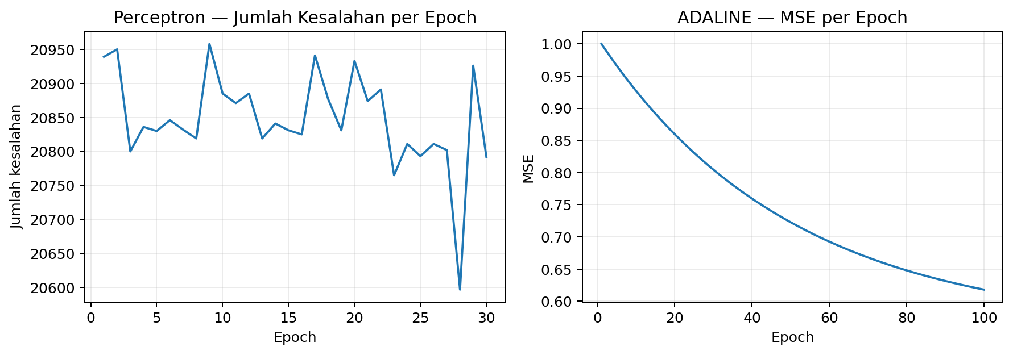
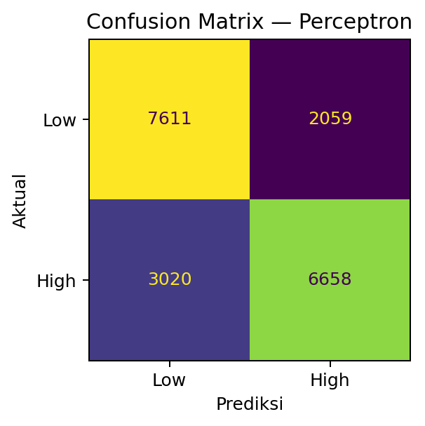
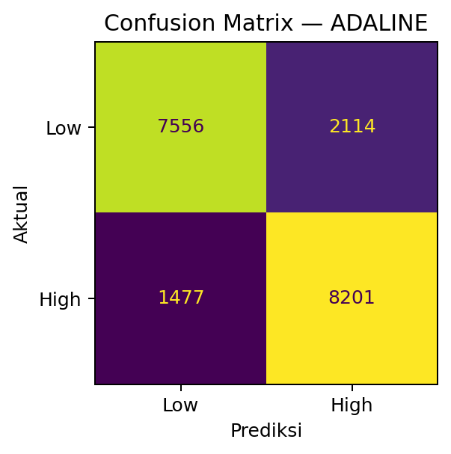
Bukti Visual: Proses Belajar dan Kesalahan
04 • HASIL
Kurva pembelajaran dari run aktual
Confusion matrix
Perceptron
ADALINE
Kesalahan pada epoch terakhir: 20,792.
Jumlah kesalahan berubah dari epoch ke epoch.
MSE awal: 1.000 • MSE akhir: 0.618.
MSE menurun selama proses pelatihan.
Pada confusion matrix, baris menunjukkan kelas aktual dan kolom menunjukkan kelas prediksi; Low = 0, High = 1.
6

Slide 7
Keterbatasan dan Catatan Interpretasi
05 • KETERBATASAN
Model linear
Batas label median
Perceptron dan ADALINE membentuk batas keputusan linear; pola hubungan yang non-linear mungkin tidak tertangkap.
Label High/Low dibuat dari median revenue, bukan kategori bisnis yang ditentukan pakar. Transaksi dekat batas dapat memiliki karakteristik mirip.
Ruang eksperimen
Evaluasi lanjutan
Notebook menggunakan satu pembagian data (seed 42) dan satu learning rate untuk tiap model; hasil dapat berubah pada konfigurasi lain.
Perlu validasi silang, pengujian learning rate/epoch tambahan, dan perbandingan dengan model non-linear sebagai eksperimen lanjutan.
Hasil pada satu split merupakan bukti untuk konfigurasi ini, bukan jaminan performa yang sama pada data atau pengaturan lain.
7

Slide 8
Kesimpulan
06 • KESIMPULAN
1. Dataset berisi 96,738 transaksi berhasil dibentuk menjadi klasifikasi biner dengan batas median revenue $18.10.
2. Model menggunakan 30 fitur hasil pemilihan fitur dan one-hot encoding, dengan pencegahan target leakage.
3. Pada pengujian ini, Perceptron memperoleh accuracy 73.75%, sedangkan ADALINE 81.44%.
4. ADALINE memberikan performa lebih tinggi pada konfigurasi yang diuji; kedua model tetap memiliki keterbatasan sebagai model linear.
Referensi utama
Rosenblatt (1958), The Perceptron: A Probabilistic Model for Information Storage and Organization in the Brain.
Widrow & Hoff (1960), Adaptive Switching Circuits.
Nama/NIM anggota kelompok perlu diisi sebelum presentasi.
8

